Slide 1
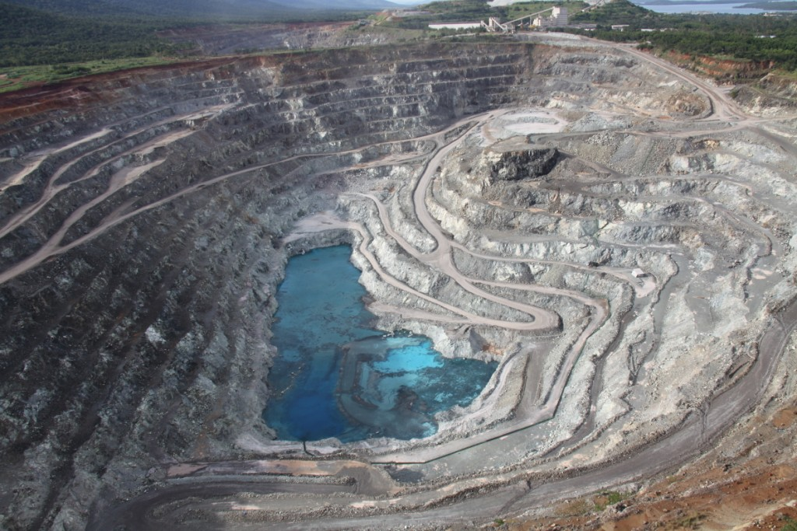
Amianto e controvérsia científica no Brasil
Lays Helena Paes e Silva

Slide 2
Trabalho, saúde e ambiente: amianto e (in)justiça ambiental no Brasil
Relações entre trabalho, saúde e ambiente a partir do paradigma da justiça ambiental e da problemática do amianto e de suas especificidades num determinado contexto
Estudo de caso. Realização de um trabalho empírico (campo) na cidade brasileira de Minaçu

Slide 3
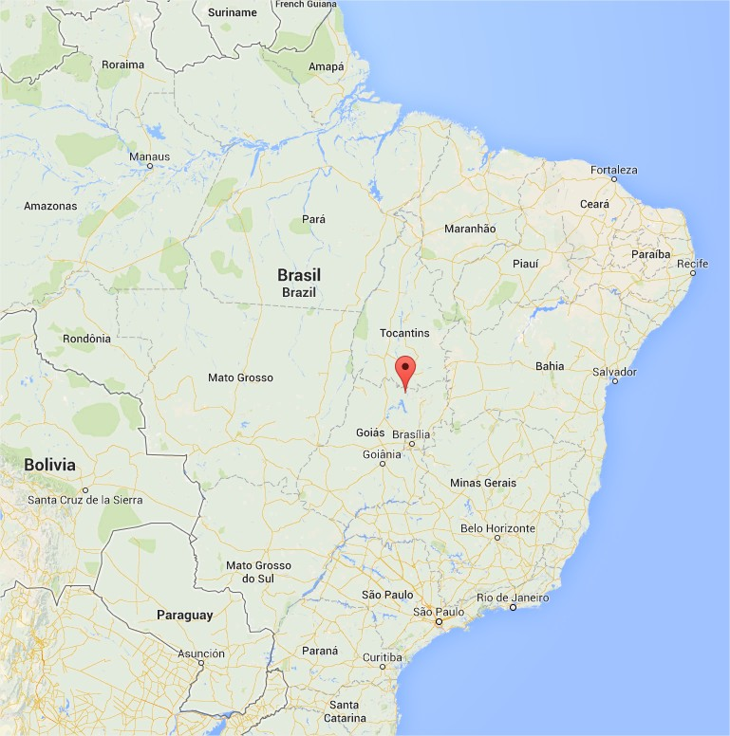
Minaçu: a “mina grande”
1967 – devido à mineração
População:
31.154 habitantes
SAMA:
800 trabalhadores
Mina de Cana Brava:
300 mil toneladas/ano
Brasil:
3º produtor
2º exportador

Slide 4
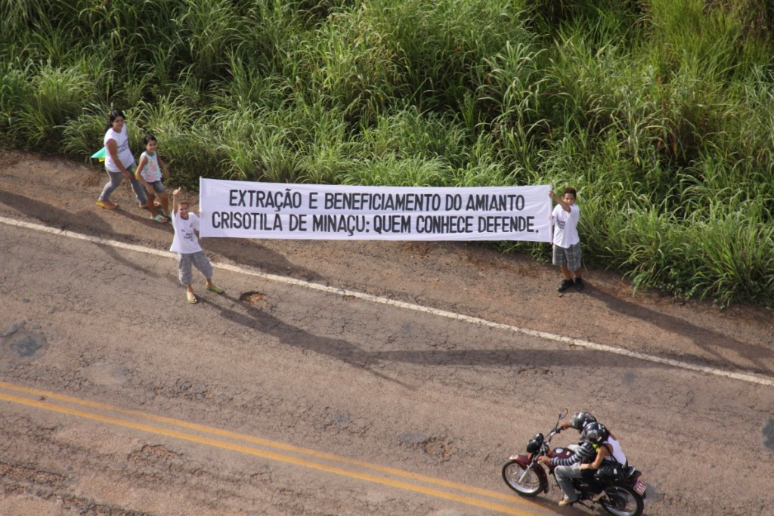
Apoio à SAMA e ao amianto
Controle dos riscos: possibilidade do “uso seguro” ou controlado
Impactos do banimento sobre Minaçu: fechamento da empresa e “fim” da cidade

Slide 5
(in)Justiça ambiental
Distribuição dos riscos e danos
Demandas internacionais de finanças e de capital – efeitos em escalas menos abrangentes – respostas sociais.
Dialéticas injustiça-justiça, global-local, tensões entre globalidade e localidade (Santos, 2008).

Slide 6
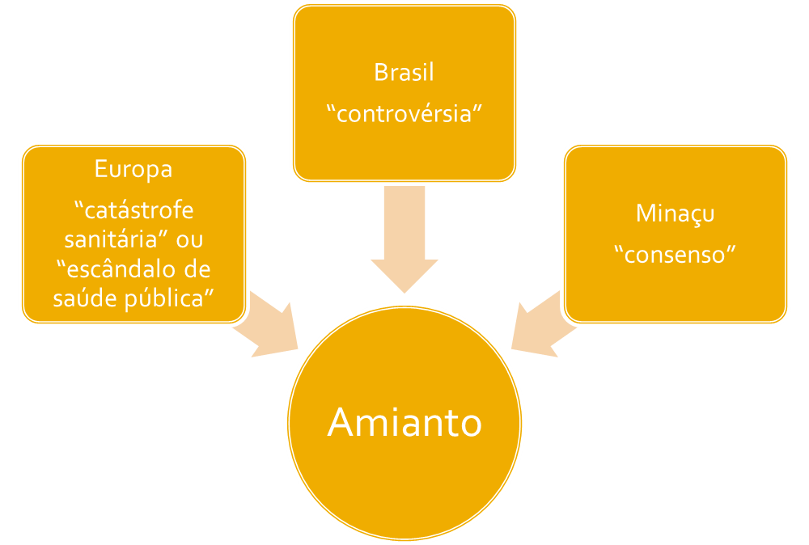
Diferentes esferas e construções

Slide 7
Amianto
De “mineral mágico” a “mineral maldito”
Riscos extensivos
Mais de 60 países já baniram o amianto
Lutas pelo banimento
Rede Ban Asbestos
Movimentos nacionais em todo o mundo
Associação Brasileira de Expostos ao Amianto (ABREA)

Slide 8
A emergência do problema
Últimas décadas do século XX a partir de experiências de diferentes realidades nacionais.
Reconhecimento social como problema
Programas de ação
Questões de poder, caráter político
Anos de exposição
Mediação das vítimas
Mediação científica
Emergência de lutas e atores

Slide 9
Lobby industrial
Ações e intervenções lideradas pela indústria
Ocultação, desinformação e silêncio
Produção científica e estabelecimento e difusão de instiuições pró amianto
Quando estes riscos encontravam-se amplamente reconhecidos
1. a afirmação da baixa nocividade do crisotila (e a imputação dos danos aos anfibólios)
2. a possibilidade de utilizar o mineral em condições totalmente seguras, garantidas por meio de investimentos em tecnologia e segurança (o “uso seguro” ou controlado do amianto), que inclui um conjunto de normas em segurança e saúde no trabalho.

Slide 10
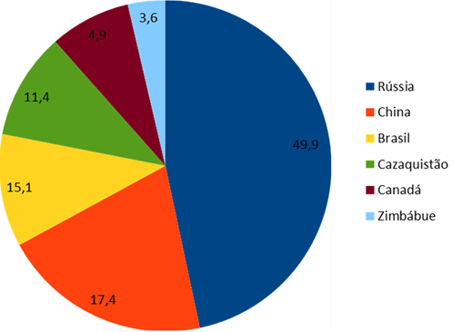
Manutenção da indústria
Divisão percentual da produção mundial de amianto em 2008 — calculada sobre um total de 2.335 mil toneladas.
Deslocalização geográfica e ideológica da indústria
África, Ásia e América Latina
Distribuição social do traballho e da riqueza (também dos danos) e desenvolvimento econômico
Diferentes níveis de proteção à saúde e ao ambiente
Duplo padrão e slow violence (violência expandida)

Slide 11
Institutos pró amianto
Financiamento de produção científica pró-utilização do amianto do amianto
Rede de organizações “independentes” que se ocupam da promoção geral da “tese do crisotila” e do “uso controlado” do amianto
Reino Unido: Asbetosis Research Council (ARC), ainda na década de 60;
Canadá: Institut de L’amiante (1984, atual Institut du Chrysotile);
França: Comité Permanent Amiante (CPA) (1984–95)
Brasil: com o Instituto Crisotila, criado em 2002 e que permanece em atividade.

Slide 12
2012
- Cenário de banimento
- Condenação criminal (Eternit)
- Omissão em medidas de segurança e desastre ambiental permanente
- Décadas de ação direta (Casale Monferrato)
- Mobilização dos trabalhadores
- Apoio de cientistas
- Ampliação das percepções dos problemas e de sua abrangência
Audiência Pública sobre o amianto no STF
- Três Ações Diretas de Inconstitucionalidade
1 – Contra a União, Lei 9055/95 de uso controlado do amianto
2 – Lei de banimento no Rio Grande do Sul
3 – Lei de banimento em São Paulo
- Controvérsia técnico-científica (uso seguro do amianto)
- Conflito social, político e jurídico
- Programa e anti-programa (Latour, 1992, 1999; Numes, Matias, 2003).
Julgamento de Turim

Slide 13
Atores
Programa (continuidade) Anti–programa (banimento)
União (Ministério da Saúde, Previdência Social, Ministério do Trabalho, Secretaria da mudança climática e qualidade ambiental)
Estado de São Paulo (Meio Ambiente, saúde do trabalhador)
Associação Brasileira de Expostos ao Amianto (ABREA)
Organização Internacional do Trabalho (OIT)
Associação Brasileira de Indústrias e Distribuidoras de Produtos de Fibrocimento
Associação Nacional dos Procuradores do Trabalho (Fernanda Giannasi)
Cientistas
União (Ministério do Desenvolvimento, Indústria e Comércio Exterior, Ministério de Minas e Energia)
Confederação Nacional dos Trabalhadores da Indústria (CNTI)
Instituto Crisotila
Sindicato dos Trabalhadores da Indústria de extração de minerais não metálicos de Minaçu
Cientistas

Slide 14
A Controvérsia sobre o amianto no Brasil
Diversidade de atores sociais se polariza entre a defesa da viabilidade do uso controlado do amianto e a afirmação da necessidade de seu banimento.
Controvérsia (socio)técnico-científica sobre o uso controlado e uma série de conflitos sociais, econômicos, políticos e jurídicos nos quais esses projetos se contrapõem na disputa pela manutenção/alteração da política nacional do amianto.

Slide 15
A Controvérsia sobre o amianto no Brasil
Amplo leque de atores sociais e instituições com competências diferentes em atividades que abrangem setores como ambiente, justiça, saúde, trabalho e economia
Amianto como problema técnico, ambiental, político, econômico, de saúde pública e até de identidade
Problema cuja natureza híbrida sinaliza a impureza das questões técnico-científicas implicadas e apela para que sua descrição se realize de forma vinculada à descrição de questões sociais e políticas

Slide 16
mapeamento da controvérsia sociotécnica: “observar e descrever”
Diversos atores envolvidos, evidenciando as redes estabelecidas entre estes e as associações e dissociações
Artefato técnico no centro da discussão, mas a necessidade de apreensão da dinâmica da ciência para além do argumento científico e das comunidades científicas

Slide 17
Controvérsia: questão não fechada ou estabilizada.
Ausência de consenso
Ausência de estabilidade e coerência numa rede sociotécnica
(I)legitimidade de enunciados técnicos ou científicos: Afinal, o que é o amianto no Brasil?
Dimensão política presente na construção e no uso do conhecimento
Aspéctos técnicos e seus diferentes sentidos TÉCNICA – SOCIEDADE - CULTURA

Slide 18
Amianto no Brasil: controvérsia e conflitos
Breve histórico de extração e utilização
Décadas de 30 a 70: instalação e expanção da indústria do amianto
Décadas de 1970 e 1980: doenças e mortes. Emergem primeiras legislações e atores coletivos
1983 – Estudo epidemiológico em Osasco
1988 – Comisão Nacional dos Trabalhadores do aminato

Slide 19
Década de 1990: conformação do atual cenário
Nacionalização da Eternit
Ratificação da Convenção 162 da OIT
1993: Primeiro projeto de lei pelo banimento do amianto
1994: Rede Ban Asbestos/ Rede Virtual Cidadã pelo banimento na AL
1995: subtitutivo do projeto e aprovação da lei do “uso controlado”
1995: ABREA, Associação Brasileira Expostos ao amianto

Slide 20
Século XXI: intensificação dos conflitos
A partir do ano 2000: leis municipais e estaduais de proibição do amianto
2002: Crisotila Brasil
2007: Grupo de Trabalho da Câmara dos Deputados (“Dossier amianto Brasil”)
2011: Projeto pelo banimento que nunca foi votado
2012: Audiência Pública do amianto

Slide 21
Ciência e controvérsia
Experiencia pessoal e mediação científica
Toxicologia (ciência dos venenos) e a epidemiologia (ciência da saúde pública) limites técnicos e sociais
Estudos realizados no Brasil
Escassos e incompletos

Slide 22
“morbidade específica e mortalidade em trabalhadores expostos ao asbesto na atividade de mineração: 1940–2007”
Analisando trabalhadores da mina de São Felix, em Bom Jesus da Serra, e da mina de Cana Brava, em Minaçu
Concretizado em 2010, e seus resultados foram apresentados em um relatório final intitulado Projeto asbesto ambiental (2010), onde constam os resultados de uma segunda fase, quando foram analisados problemas respiratórios em moradores que viviam sob teto de amianto em grandes cidades.
Pesquisa da área de toxicologia: Biopersistência do amianto crisotila

Slide 23
Conclusões – ratifica as teses da indústria
1) O amianto de tipo crisotila apresenta menor biopersistência que os demais 2) a exposição ambiental ao mineral (analisada através da moradia sob tetos de amianto) não gerou alterações clínicas nos moradores acompanhados em grandes cidades brasileiras; 3) a exposição ocupacional (analisada através de exames nos trabalhadores e ex-trabalhadores do setor) revelou o decrescimento cronológico das alterações patológicas relacionadas à exposição; 4) fibras suspensas no ar no local de trabalho variaram de 0,0009 a 0,0869 f/cm cúbico, números inferiores aos limites de tolerância estabelecidos (2,0 f/cm cúbico).

Slide 24
Fontes oficiais de registro sobre doenças relacionadas ao amianto
Ausência de conhecimentos e sistematização de dados sobre os agravos à saúde relacionados ao trabalho (Silêncio epidemiológico)
Ausência de notificação: Portaria de 2006 determinou procedimentos para o envio dos dados mas foi suspensa
Classificação Internacional das Doenças (CID), em 1995, é que o mesotelioma passou a ter seu código;
Acordos extrajudiciais entre empresas do setor de amianto, trabalhadores e ex-trabalhadores doentes (há mais de 4.000 acordos no Brasil);
Subcontratação de outras empresas (consideradas, portanto, de outro setor)
Baixa fiscalização no setor, determinada pelo número escasso de fiscais do trabalho atuantes e de recursos

Slide 25
Conclusões - Mapeamento da controvérsia
Formas diferentes — e conflituais — de conceber as questões relativas ao trabalho, à saúde e ao ambiente que compõem esta problemática
Controvérsias como contextos em que os debates sobre dado tema se intensificam, permitindo o reconhecimento dos atores envolvidos, das alianças estabelecidas e das justificações mobilizadas.

Slide 26
Conclusões . Conflitos e oposições
Separação entre trabalho, saúde e ambiente
- Problema meramente ocupacional
- Questão econômica
Análises integradas
- Problema de saúde coletiva — inclusive a do trabalhador — e saúde ambiental
- Defesa do banimento
-Defesa do uso controlado

Slide 27
Obrigada!

